Slide 1
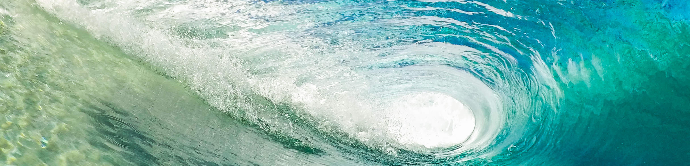

HOBAS Pipe Systems Romania
Sustainable Water Solutions
Marinela Vrapcea
Marian Mutafei
31.10.2017

Slide 2
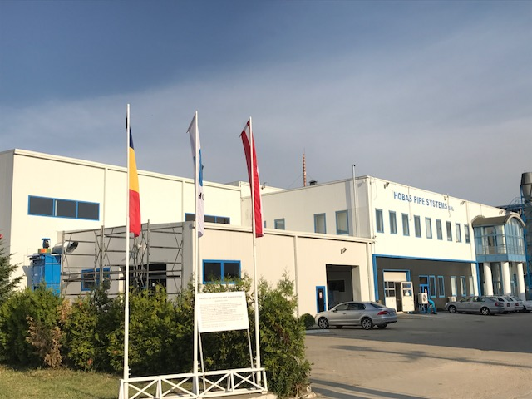
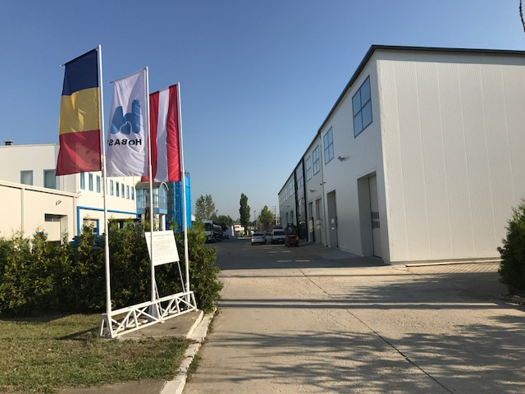
Cuprins:
1
Prezentare SC HOBAS Pipe Systems
2
Autorizare conform legii 278/2013 anexa1
3
Identificare surse de emisii
4
Monitorizarea surselor de emisii
5
Frecventa monitorizarii
6
Buletin analiza VLE
7
Conformarea cu cerintele BAT

Slide 3
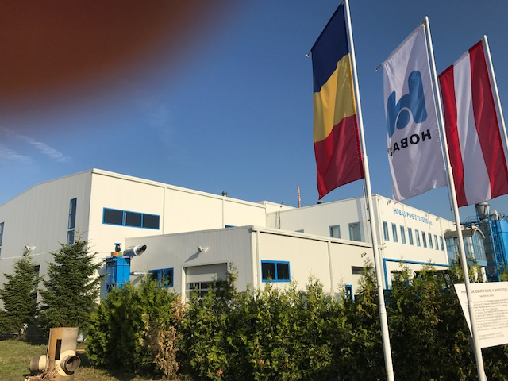
-
Locatie : Comuna Clinceni , Judet Ilfov
-Capital privat 100% membra a HOBAS Group /incepand din 01.09.2017 membra a Amiblu Group ca urmare a JV intre Wietersdorf Group si Amiantit
-Domeniul de activitate : Productia de sisteme de tuburi din materiale composite, din rasini poliestreice armate cu fibra de sticla pentru urmatoarele utilizari in :
-sisteme de canalizare si evacuare ape uzate
-reabilitari de sisteme de canalizare prin metoda Jacking& relining
-aductiuni de apa & apa potabila
-statii de tartare ape uzate
-irigatii in agricultura
-industria chimica
-instalatii de desalinizare
-diverse aplicatii industrial
-Structura de productie :
-1. Productia de tuburi : DN 300-2200 mm
-2. Elemente de imbinare, mufe : DN 200-2400 mm
-3. Produse speciale( fittinguri) : coturi, teuri ,camine vizitare, rezervoare , camera statii de pompare, etc
1. Prezentare SC. HOBAS Pipe Systems SRL

Slide 4
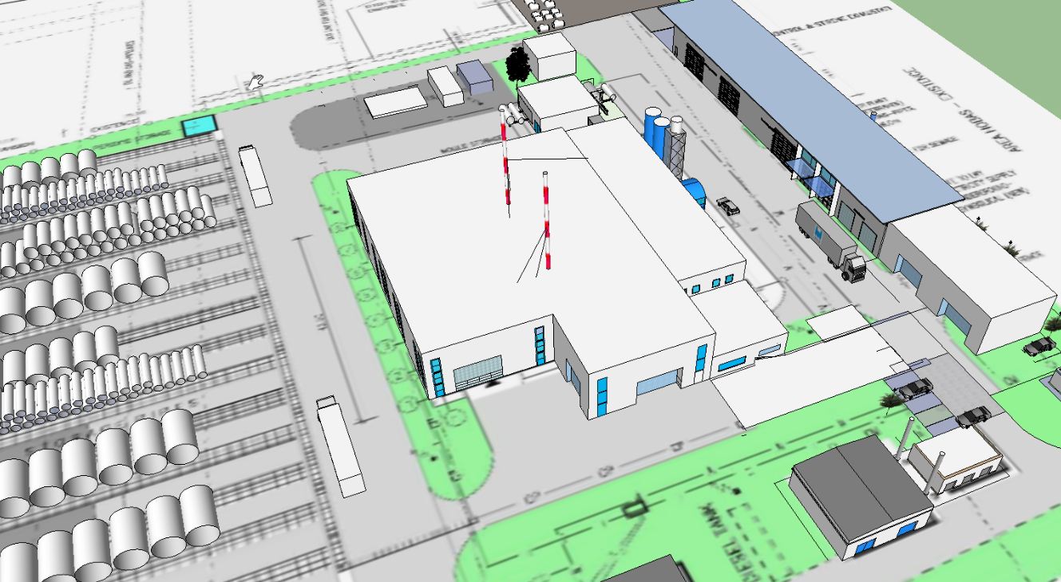
Prezentare SC HOBAS Pipe Systems SRL

Slide 5
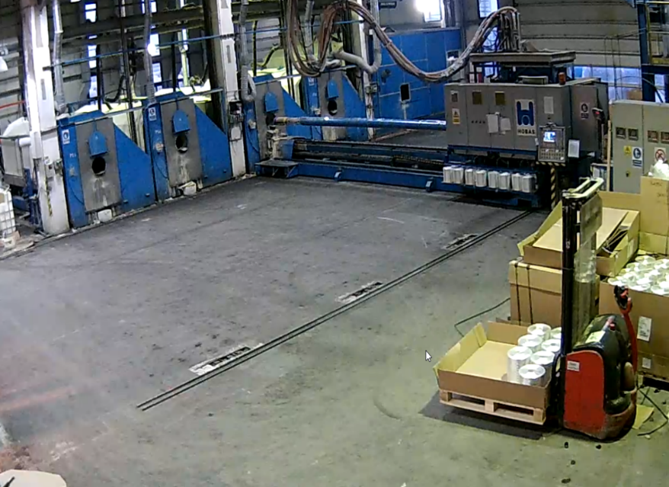
-Gama de produse :
DN 300-2200
PN 1-20 bar
SN 5000 – 40000 Pa
-Echipamente de productie :
Feeder A21
Statii centrifugale M1-M5
Matrite DN 300-2200
Statie de mixare rasini poliesterice cu filler si aditivi
Statie pompare rasini poliesterice
Statie preparare apa calda/ apa rece
Control system process tehnologic
Masina debitat tuburi
Sistem exhaustare Wesco Q=9000 m3/h *
Sistem de evacuare emisii Q= 6000 m3/h*
Nota * Echipamente in constructive ATEX zona 2
-
-
1.a. Productia de tuburi

Slide 6
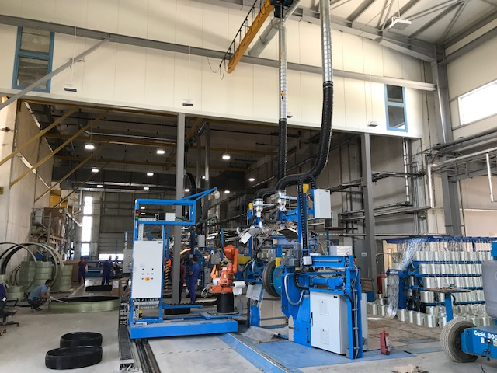
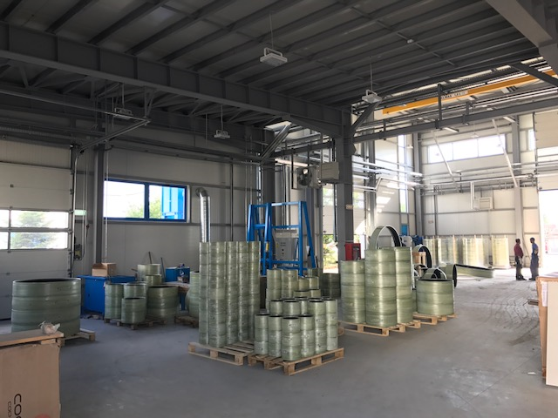
Gama de produse :
DN 200-2400 mm
PN 1-32 bar
Echipamente :
Masini fabricatie mufe tip CWM 3 buc
Robot ABB tratament Corona 2 buc
Masina polizat /finisat mufe 2 buc
Sistem de evacuare noxe Wesco Q=12500 m3/h* 1 buc
Masina de paletat mufe 1 buc
Monosina Demag Q=1 To 2 buc
Sistem de exhaustare Wesco 5000m3/h * 1 buc
Nota:* echipament in constructie ATEX zona 2
-
-
1.b. Productia de mufe

Slide 7
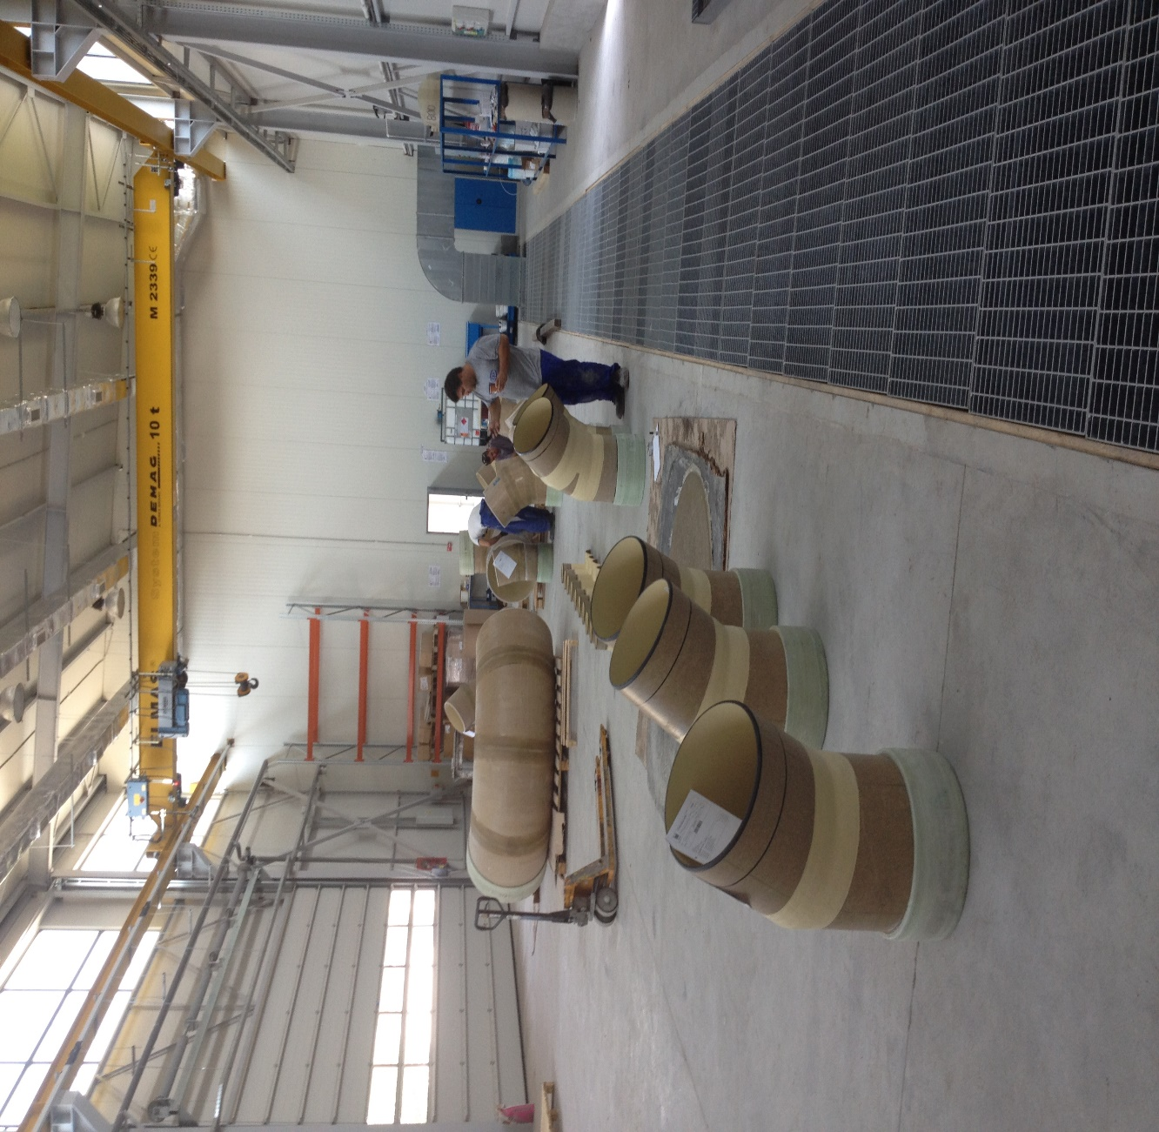
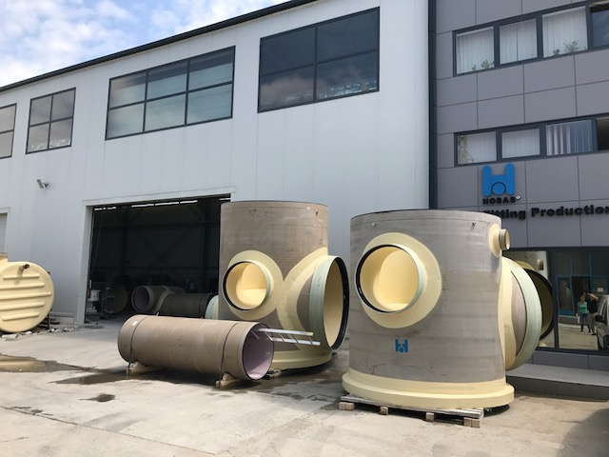
1.c. Productia de piese speciale (fittinguri)
Suprafata de productie formata din doua spatii separate:
-prelucrari mecanice :debitare, polizare 225 m2
-laminare, asamblare finisare 375 m2
Echipamente:
Sistem de exhaustare praf Wesco Q=45.000m3/h * 1buc
Centrala de preparare aer Wolf Q=18500 m3/h * 1 buc
Centrala termica murala Ferroli P=51KW 1 buc
Panouri solare preparare apa menajera S=12 m2
Poduri rulante Demag Q=10 To 2 buc
Scule manuale de debitare polizare cu aspiratie locala de praf
Nota:* echipament in constructie ATEX zona 2
-

Slide 8
1.d. Utilitati:
Resurse: apa, energie electrica, gaze naturale
Transformator de putere 2 x 630 KVA**
Grup Generator IVECO 385 KVA pentru sustine productia in cazul intreruperilor de alimentare cu energie electrica
Statie de compresoare : GA75 VSD cu recuperare energie
Alimentare cu apa : din putul propriu
Centrala termica ; 4 cazane 500 KW din care 2 cazane conectate la reteaua de gaze natural
Centrala termica de tratare aer Wolf Q=18500 m3/h capacitate termica de incalzire 250 KW conectata la reteaua de gaze natural pentru incalzirea halei de productie fittinguri
Sistem de incalzire spatii productie fabricatie tuburi si mufe : aeroterme CIAT & Ferroli Q= 20-34 KW
Gospodarie apa cuprinde :
    Bazine apa 2x 200 m3 cu rezerva de incendiu permanent 250-300 m3
    Grup pompare incendiu interior Lowara
    Grup pompare incendiu exterior Lowara

Slide 9
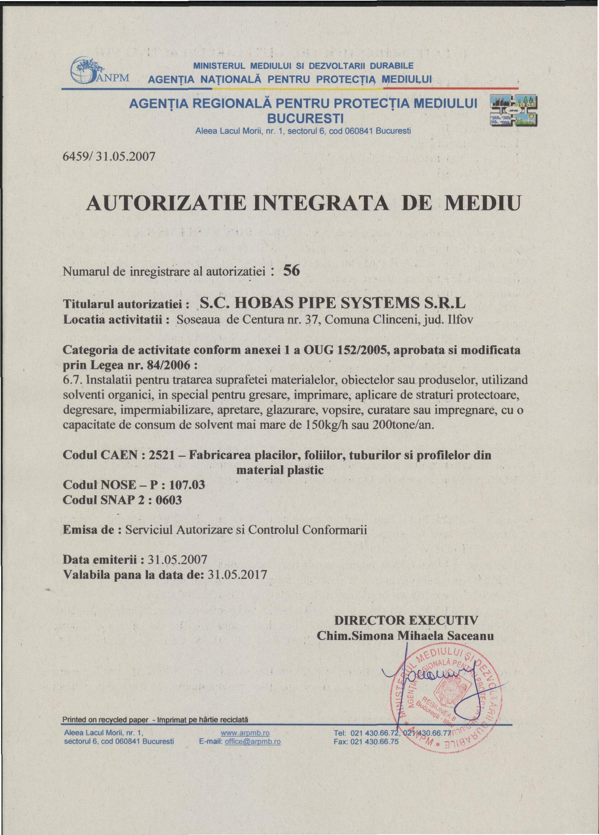
2. Autorizare in baza legii 278/2013 anexa 1 instalatii IPPC
Autorizatie integrate de mediu nr 56 / 31.05.2007
Autorizatie integrate de mediu revizuita nr. 56/15.12.2010
Autorizatie integrate de mediu revizuita nr. 56/21.10.2011
Autorizatie integrate de mediu nr 56 revizuita /10.07.2015
Autorizatie integrate de mediu nr 05/10.10.2017

Slide 10
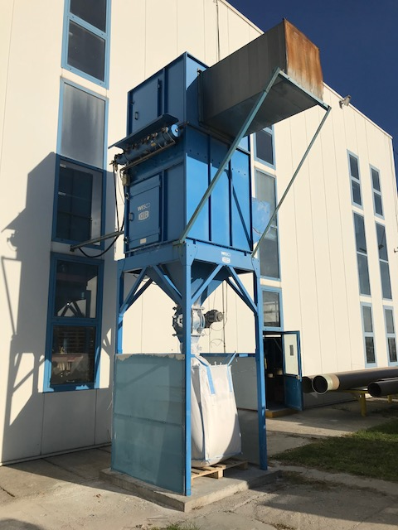
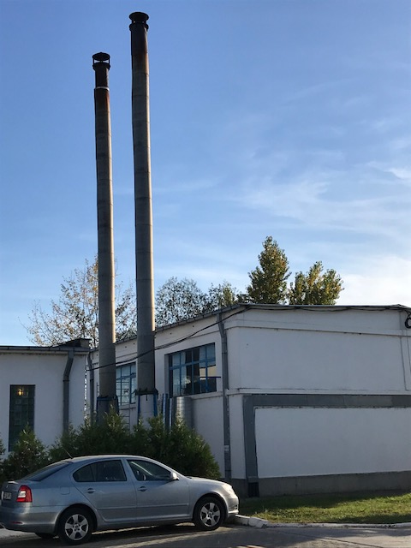
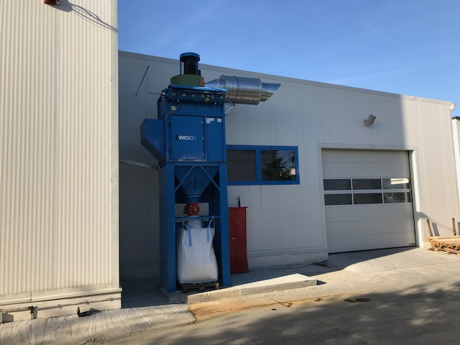
3. Identificarea surselor de emisii
Punct de emisie | Sursa de poluanti | Tip instalatie
A.1. | Masina de confectionat tuburi | Tubulatura de captare a emisiilor si evacuare fortata printr-un cos de evacuare si dispersie cu H=24 m si D=0,3 m
A.2. | Masina de confectionat mufe | Tubulatura de captare a emisiilor si evacuare fortata printr-un cos de evacuare si dispersie cu H=24 m si D=0,3 m
A.3. | Masina de debitat tuburi | Exhaustor praf cu suprafata de filtrare de 152m² si cos de evacuare si dispersie cu H=5m si L x l =0,35x0,4m Wesco 9000m3/h
A.4. | Masina de polizat mufe | Exhaustor praf cu suprafata de filtrare de 50m² si cos de evacuare si dispersie cu H=5m si D=0,25m Wesco 5000m3/h
A.5. | Centrala termica | Cos de evacuare si dispersie cu H=15 m si D=0,5 m
A.6. | Hala productie fitinguri (laminare) | Sistem de exhaustare şi evacuare a poluantilor prin coş de evacuare si dispersie cu H=5,3m si S=0,8 m (500 x 1600 mm)
A.7. | Centrala tratare si incalzire aer KG TOP 210W WOLF Germania | Coş de evacuare şi dispersie cu H=12 m si S=0,25 m, provenit de la arzator
A.8. | Centrala tratare si incalzire aer KG TOP 210W WOLF Germania | Coş de evacuare şi dispersie cu H=12 m si S=0,36 m (600 x 600 mm), provenit de la ventilatie

Slide 11
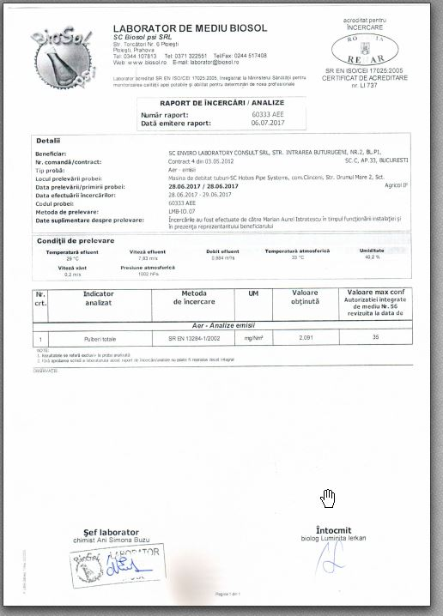
4. Monitorizarea surselor de emisii
Punct de emisie | Poluant | UM | VLE (conform AIM) | VE (conform rapoartelor de analiza) 2015 | VE(conform rapoartelor de analiza) 2016 | VE(conform rapoartelor de analiza) 2017-sem.I
A.1. | COV | mgC/Nm³ | 75 | 45,49 | 55,86 | 53
 | Pulberi | mg/Nm³ | 35 | 1,237 | 1,857 | 2,25
A.2. | COV | mgC/Nm³ | 75 | 36,5 | 23,06 | 8,67
 | Pulberi | mg/Nm³ | 35 | 1,252 | 1,286 | 1,545
A.3. | Pulberi | mg/Nm³ | 35 | 2,241 | 1,392 | 2,091
A.4. | Pulberi | mg/Nm³ | 35 | 2,281 | 1,640 | 2,083
A.5. |  |  | Motorina/Gaze naturale | Gaze naturale | Gaze naturale | Gaze naturale
 | Pulberi | mg/Nm³ | 3,5 | 0,833 | 0,862 | 0,625
 | NO_{X} | mg/Nm³ | 245 | 91 | 131,8 | 165
 | SO₂ | mg/Nm³ | 24,5 | <20 | <20 | <20
 | CO | mg/Nm³ | 70 | 7,5 | <5 | 38
A.6. | Pulberi | mg/Nm³ | 35 | 0,429 | 1,238 | 1,417
A.7. |  |  | Motorina/ Gaze naturale | Gaze naturale | Gaze naturale | Gaze naturale
 | Pulberi | mg/Nm³ | 3,5 | 0,214 | 0,640 | 0,583
 | NO_{X} | mg/Nm³ | 245 | 60,33 | 62,15 | 112
 | SO₂ | mg/Nm³ | 24,5 | <20 | <20 | <20
 | CO | mg/Nm³ | 70 | 46,66 | 20 | 24
A.8. | COV | mgC/Nm³ | 75 | 2,29 | 4,95 | 3,3
 | Pulberi | mg/Nm³ | 35 | 0,071 | 1,107 | 1,143

Slide 12
5. Frecventa monitorizarii
Punct de emisie | Denumirea sursei | Poluant | Frecventa monitorizarii
A.1. | Masina de confectionat tuburi | COV | semestrial
 |  | Pulberi | semestrial
A.2. | Masina de confectionat tuburi | COV | semestrial
 |  | Pulberi | semestrial
A.3. | Masina de debitat tuburi | Pulberi | semestrial
A.4. | Masina de polizat mufe | Pulberi | semestrial
A.5 | Centrala termica
 |  | Pulberi | semestrial
 |  | NO_{X} | semestrial
 |  | SO₂ | semestrial
 |  | CO | semestrial
A.6. | Hala productie fitinguri (laminare) | Pulberi | semestrial
A.7. | Centrala tratare si incalzire aer KG TOP WOLF Germania
 |  | Pulberi | semestrial
 |  | NO_{X} | semestrial
 |  | SO₂ | semestrial
 |  | CO | semestrial
A.8. | Centrala tratare si incalzire aer KG TOP WOLF Germania | COV | semestrial
 |  | Pulberi | semestrial

Slide 13
6.Tehnici aplicate de societate pentru conformare cu cerintele BAT pentru activitate
Sistem de ventilatilare si introducere aer proaspat in hala de productie tuburi si mufe ce asigura un numar de cca.4 sch. orare vol.aer cca 50.000 m3/h
Doua silozuri metalice supraterane, cu o capacitate de 45 mc fiecare, cu mecanism de incarcare-descarcare cu actiune pneumatica , dotate cu filtre cu saci pentru retinerea prafului;
Rezervoarele de rasini sunt amplasate intr-o incinta inchisa cu acoperis antiex si protejata cu pereti din beton;
Sistem de retinere al prafului (filtre de saci) de la masina de taiat tuburi si de la masina de polizat mufe, cu o capacitate de 9000 m3/h, respective 5000 m3/h
Spatiile destinate depozitarii substantelor periculoase sunt acoperite si prevazute cu cuve de retentie;
Pentru fitinguri, instalatia de exhaustare praf are in componenta sistemul de canale evacuare amplasate in pardoseala zonei de polizare si sistemul de aspiratie si desprafuire ce se amplaseaza in afara halei de productie . Sistemul de exhaustare are o capacitate max. de 45.000 m³/h si are in componenta un ventilator cu motor antiex 55 KW, un sistem de filtre de cca 672 m², precum si un sistem de control automat.Intreg sistemul de exhaustare este construit pentru a raspunde cerintelor ATEX 95 Directiva 94/9/EC (sursa A6).
Centrala tratare aer cu sistem de incalzire pe timp de iarna
Panouri solare 12 m2 pregatire apa menajera cladirea fittinguri
Sistem de regenerare a caldurii de la compresoare , reducerea consumului de gaz natural deci reducere surse de emisii

Slide 14


Va multumim pentru atentia acordata !
20170828 Day-1 Meeting - EXPLAIN v15.pptx

